Slide 1
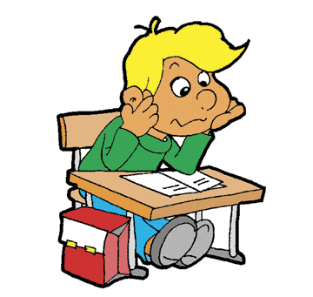
Классный час «Рабочее место школьника»
Марченко Е.В.
МБОУ СОШ №3
Г. Красный Сулин
Ростовская обл.

Slide 2
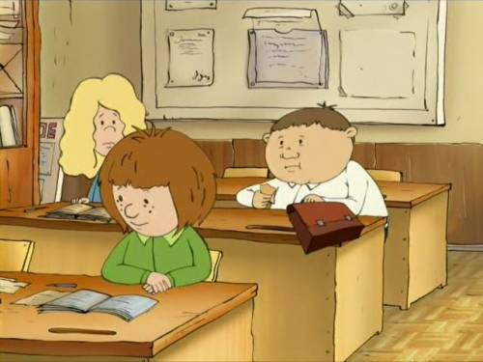

Slide 3
Древний Египет

Slide 4
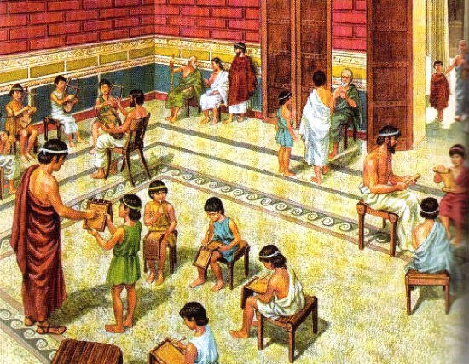
Древняя Греция

Slide 5
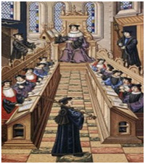
Средние века

Slide 6
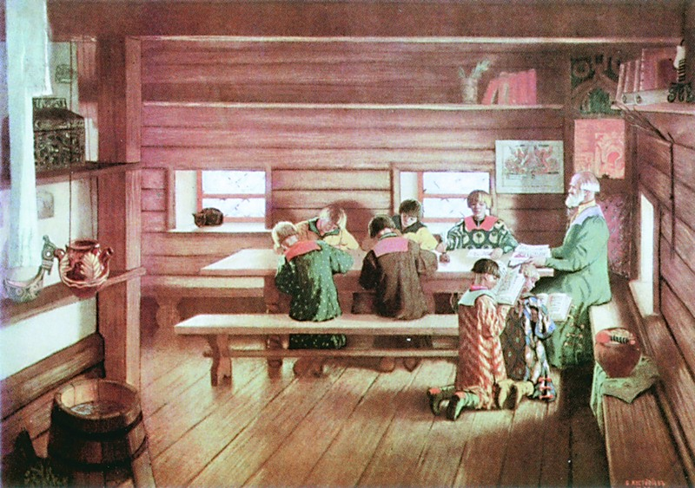
Древняя Русь

Slide 7
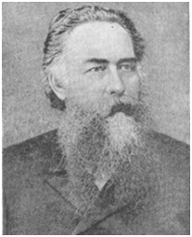
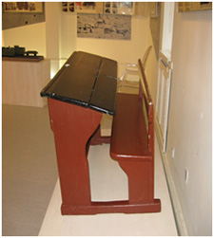
Профессор Императорского Московского университета Фёдор Фёдорович Эрисман.

Slide 8
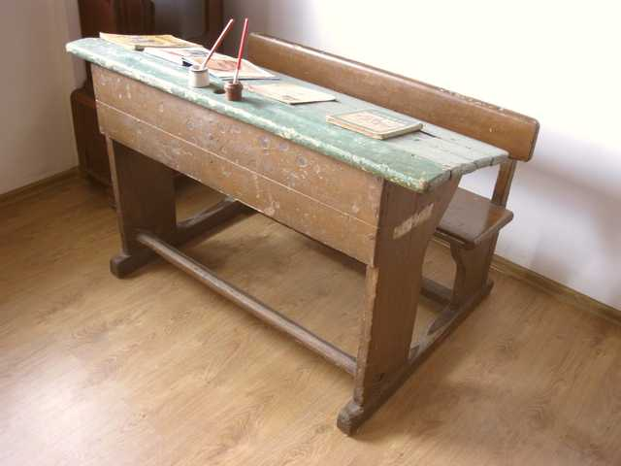

Slide 9
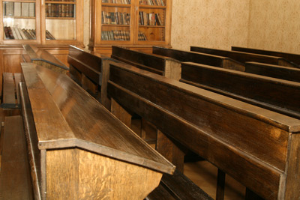
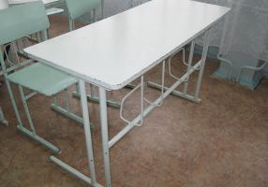
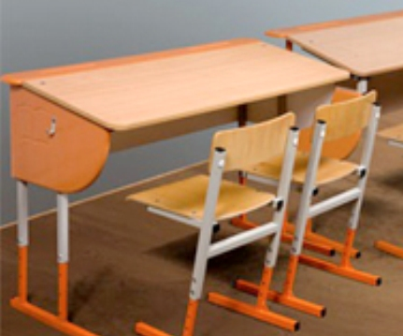
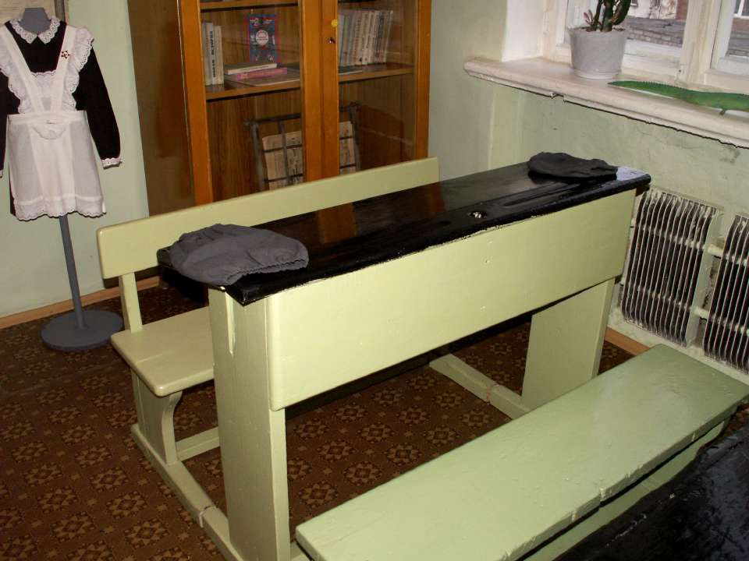

Slide 11
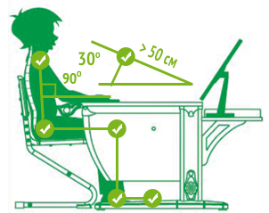

Slide 12
Как правильно сидеть за школьной партой.
1. Обе ноги должны твердо стоять на полу, а угол между бедром и голенью должен быть прямой. Спину необходимо держать ровно, руки – на парте, чтобы ребенок не опирался грудью о край стола. Между грудью и партой необходимо сохранять расстояние в ладонь.
Тетрадь должна быть обращена к источнику освещения.
3. Монитор компьютера нужно поставить по центру, перед глазами, чтобы ребенок не изворачивался.
4. Стул должен быть обычный, без колёсиков и подлокотников, чтобы позвоночник не искривлялся во время опоры на подлокотник.

Slide 13
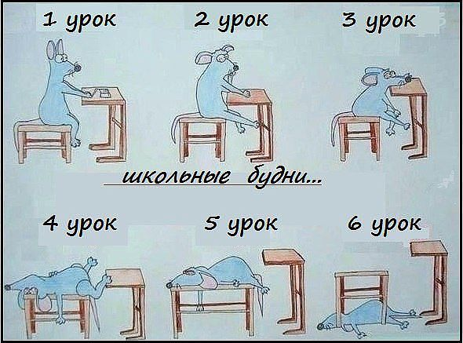

Slide 14
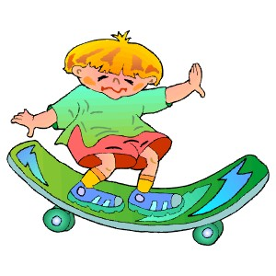
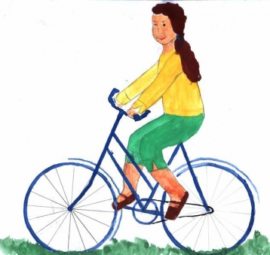
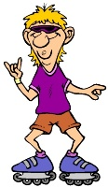
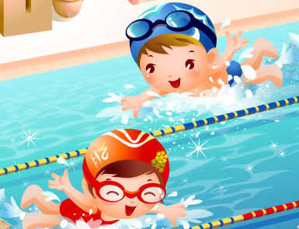
Гимнастика для правильной осанки
Укреплению позвоночника и сохранению правильной осанки способствуют пешие прогулки, катание на велосипеде или роликовых коньках.
Плавание – тоже хорошая тренировка позвоночника.
Упражнение для укрепления мышц спины : ношение на голове книги. Положите книгу на голову, а руки на пояс и соревнуйтесь, кто дольше будет так ходить или дальше пронесет.

Slide 15
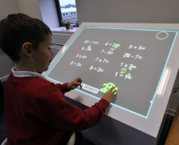
Парта будущего

